Slide 2
UN HERMOSO DÍA DE PRIMAVERA, ARTURO Y CLEMENTINA, DOS JÓVENES Y HERMOSAS TORTUGAS RUBIAS, SE CONOCIERON AL BORDE DE UN ESTANQUE. Y AQUELLA MISMA TARDE DESCUBRIERON QUE ESTABAN ENAMORADOS

Slide 3
CLEMENTINA, ALEGRE Y DESPREOCUPADA, HACÍA MUCHOS PROYECTOS PARA SU VIDA FUTURA, MIENTRAS PASEABAN LOS DOS A ORILLAS DEL ESTANQUE Y PESCABAN ALGUNA COSILLA PARA LA CENA.

Slide 4
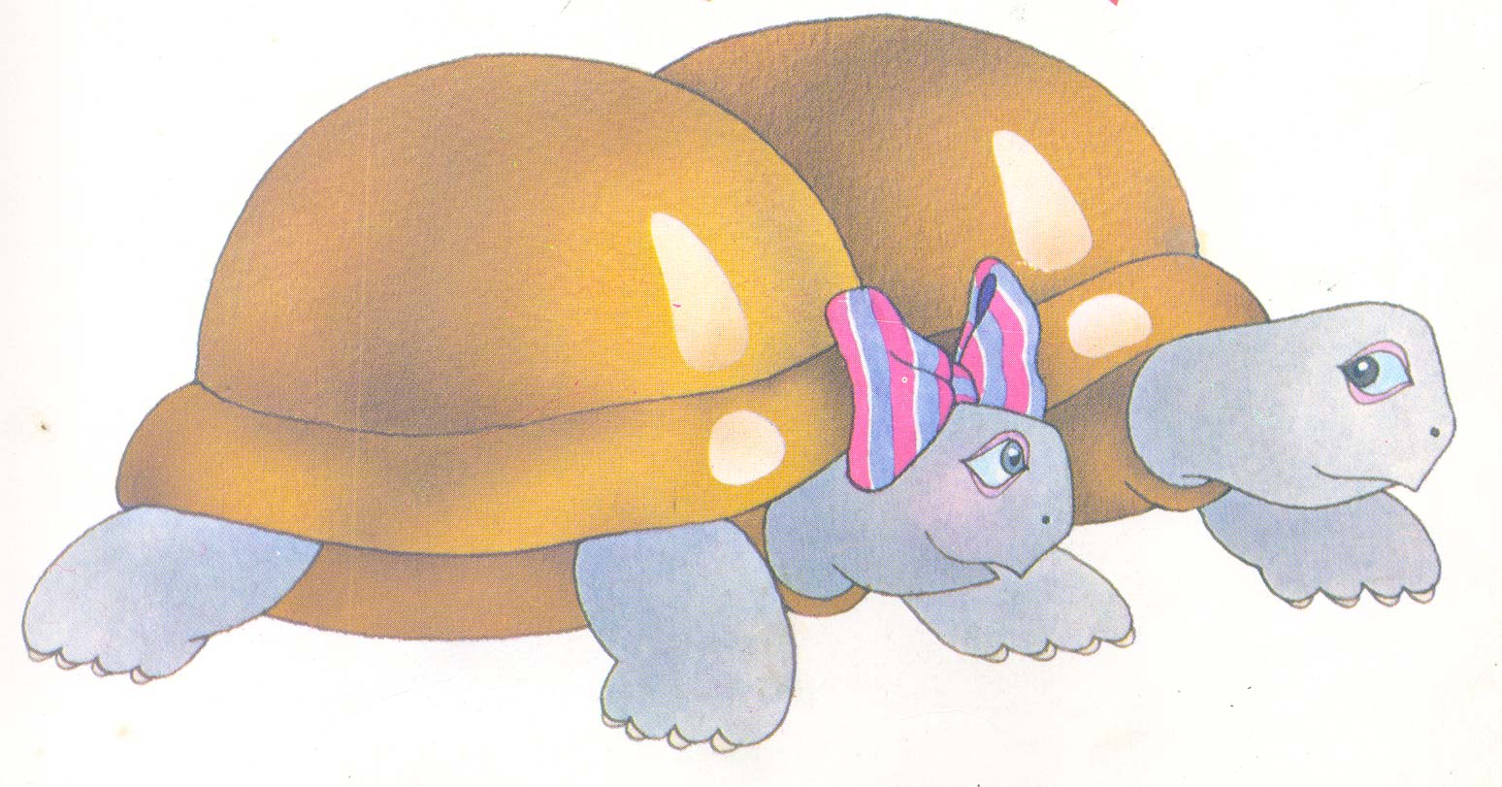
CLEMENTINA DECÍA: “YA VERÁS QUÉ FELICES SEREMOS. VIAJAREMOS
Y DESCUBRIREMOS OTROS LADOS Y OTRAS TORTUGAS DIFERENTES,
Y ENCONTRAREMOS OTRA CLASE DE PECES, Y OTRAS PLANTAS
Y FLORES EN LA ORILLA, ¡SERÁ UNA VIDA ESTUPENDA!, IREMOS INCLUSO
AL EXTRANJERO… ¿SABES UNA COSA? SIEMPRE HE QUERIDO
VISITAR VENECIA…”
Y ARTURO SONREÍA Y DECÍA VAGAMENTE QUE SÍ

Slide 5
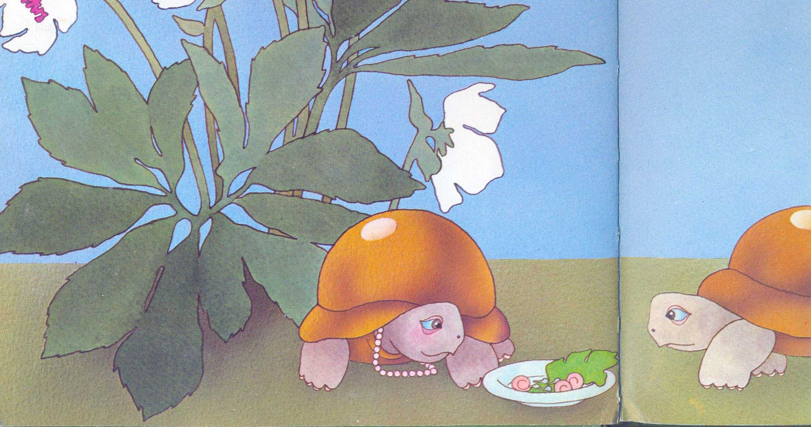
PERO LOS DÍAS TRANSCURRÍAN IGUALES AL BORDE DEL ESTANQUE. ARTURO HABÍA DECIDIDO PESAR ÉL SOLO PARA LOS DOS, Y ASÍ CLEMENTINA PÓDRÍA DESCANSAR. LLEGABA A LA HORA DE COMER, CON RENACUAJOS Y CARACOLES, Y LE PREGUNTABA A CLEMENTINA: “¿CÓMO ESTÁS, CARIÑO? ¿LO HAS PASADO BIEN?” Y CLEMENTINA SUSPIRABA: “¡ME HE ABURRIDO MUCHO! ¡TODO EL DÍA SOLA ESPERÁNDOTE!”
¡ABURRIDO!, GRITABA ARTURO INDIGNADO. “¿DICES QUE TE HAS ABURRIDO? BUSCA ALGO QUE HACER. EL MUNDO ESTÁ LLENO DE OCUPACIONES INTERESANTES. ¡SÓLO SE ABURREN LOS TONTOS!
A CLEMENTINA LE DABA MUCHA VERGÜENZA SER TONTA, Y HUBIERA QUERIDO NO ABURRIRSE TANTO, PERO NO PODÍA EVITARLO.

Slide 6
UN DÍA, CUANDO VOLVIÓ ARTURO, CLEMENTINA LE DIJO: “ME GUSTARÍA TENER UNA FLAUTA. APRENDERÍA A TOCARLA, INVENTARÍA CANCIONES, Y ESO ME ENTRETENDRÍA. PERO A ARTURO ESTA IDEA LE PARECIÓ ABSURDA: ¡TÚ! ¿TOCAR LA FLAUTA, TÚ? ¡SI NI SIQUIERA DISTINGUES LAS NOTAS! ERES INCAPAZ DE APRENDER. NO TIENES OÍDO.

Slide 7
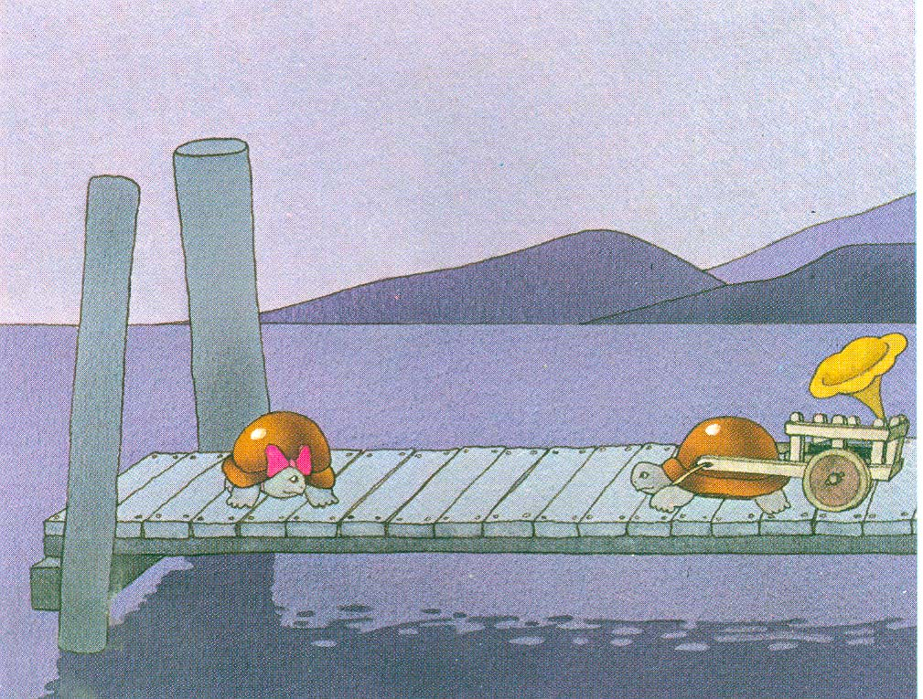
Y AQUELLA MISMA NOCHE, ARTURO COMPARECIÓ CON UN HERMOSO TOCADISCOS, Y LO ATÓ BIEN A LA CASA DE CLEMENTINA, MIENTRAS LE DECÍA : “ASÍ NO LO PERDERÁS… ¡ERES TAN DISTRAÍDA!
CLEMENTINA LE DIO LAS GRACIAS.

Slide 8
PERO AQUELLA MISMA NOCHE, ANTES DE DORMIRSE, ESTUVO PENSANDA POR QUÉ TENÍA QUE LLEVAR A CUESTAS AQUEL TOCADISCOS TAN PESADO EN LUGAR DE UNA FLAUTA LIGERA, Y SI ERA VERDAD QUE NO HUBIERA LLEGDO A APRENDER LAS NOTAS Y QUE ERA DISTRAÍDA. PERO DESPUÉS, AVERGANZADO, DECIDIÓ QUE TENÍA QUE SER ASÍ, PUESTO QUE ARTURO, TAN INTELIGENTE, LO DECÍA. SUSPIRÓ RESIGNADA Y SE DURMIÓ.

Slide 9
DURANTE UNOS DÍAS, CLEMENTINA ESCUCHÓ EL TOCADISCOS. DESPUÉS SE CANSÓ. ERA DE TODOS MODOS UN OBJETO BONITO, Y CLEMENTINA SE ENTRETUVO LIMPIÁNDOLO Y SACÁNDOLE BRILLO. PERO AL POCO TIMPO VOLVIÓ A ABURRIRSE.
Y UN ATARDECER, MIENTRAS CONTEMPLABAN LAS ESTRELLAS, A ORILLAS DEL ESTANQUE SILENCIOSO, CLEMENTINA DIJO: “SABES, ARTURO, ALGUNAS VECES VEO UNAS FLORES TAN BONITAS Y DE COLORES TAN EXTRAÑOS, QUE ME DAN GANAS DE LLORAR…
ME GUSTARÍA TENER UNA CAJA DE ACUARELAS Y PODER PINTARLAS” “¡VAYA IDEA RIDÍCULA! ¿ES QUE TE CREES UNA ARTISTA? ¡QUÉ BOBADA!”
Y REÍA, REÍA, REÍA…

Slide 10
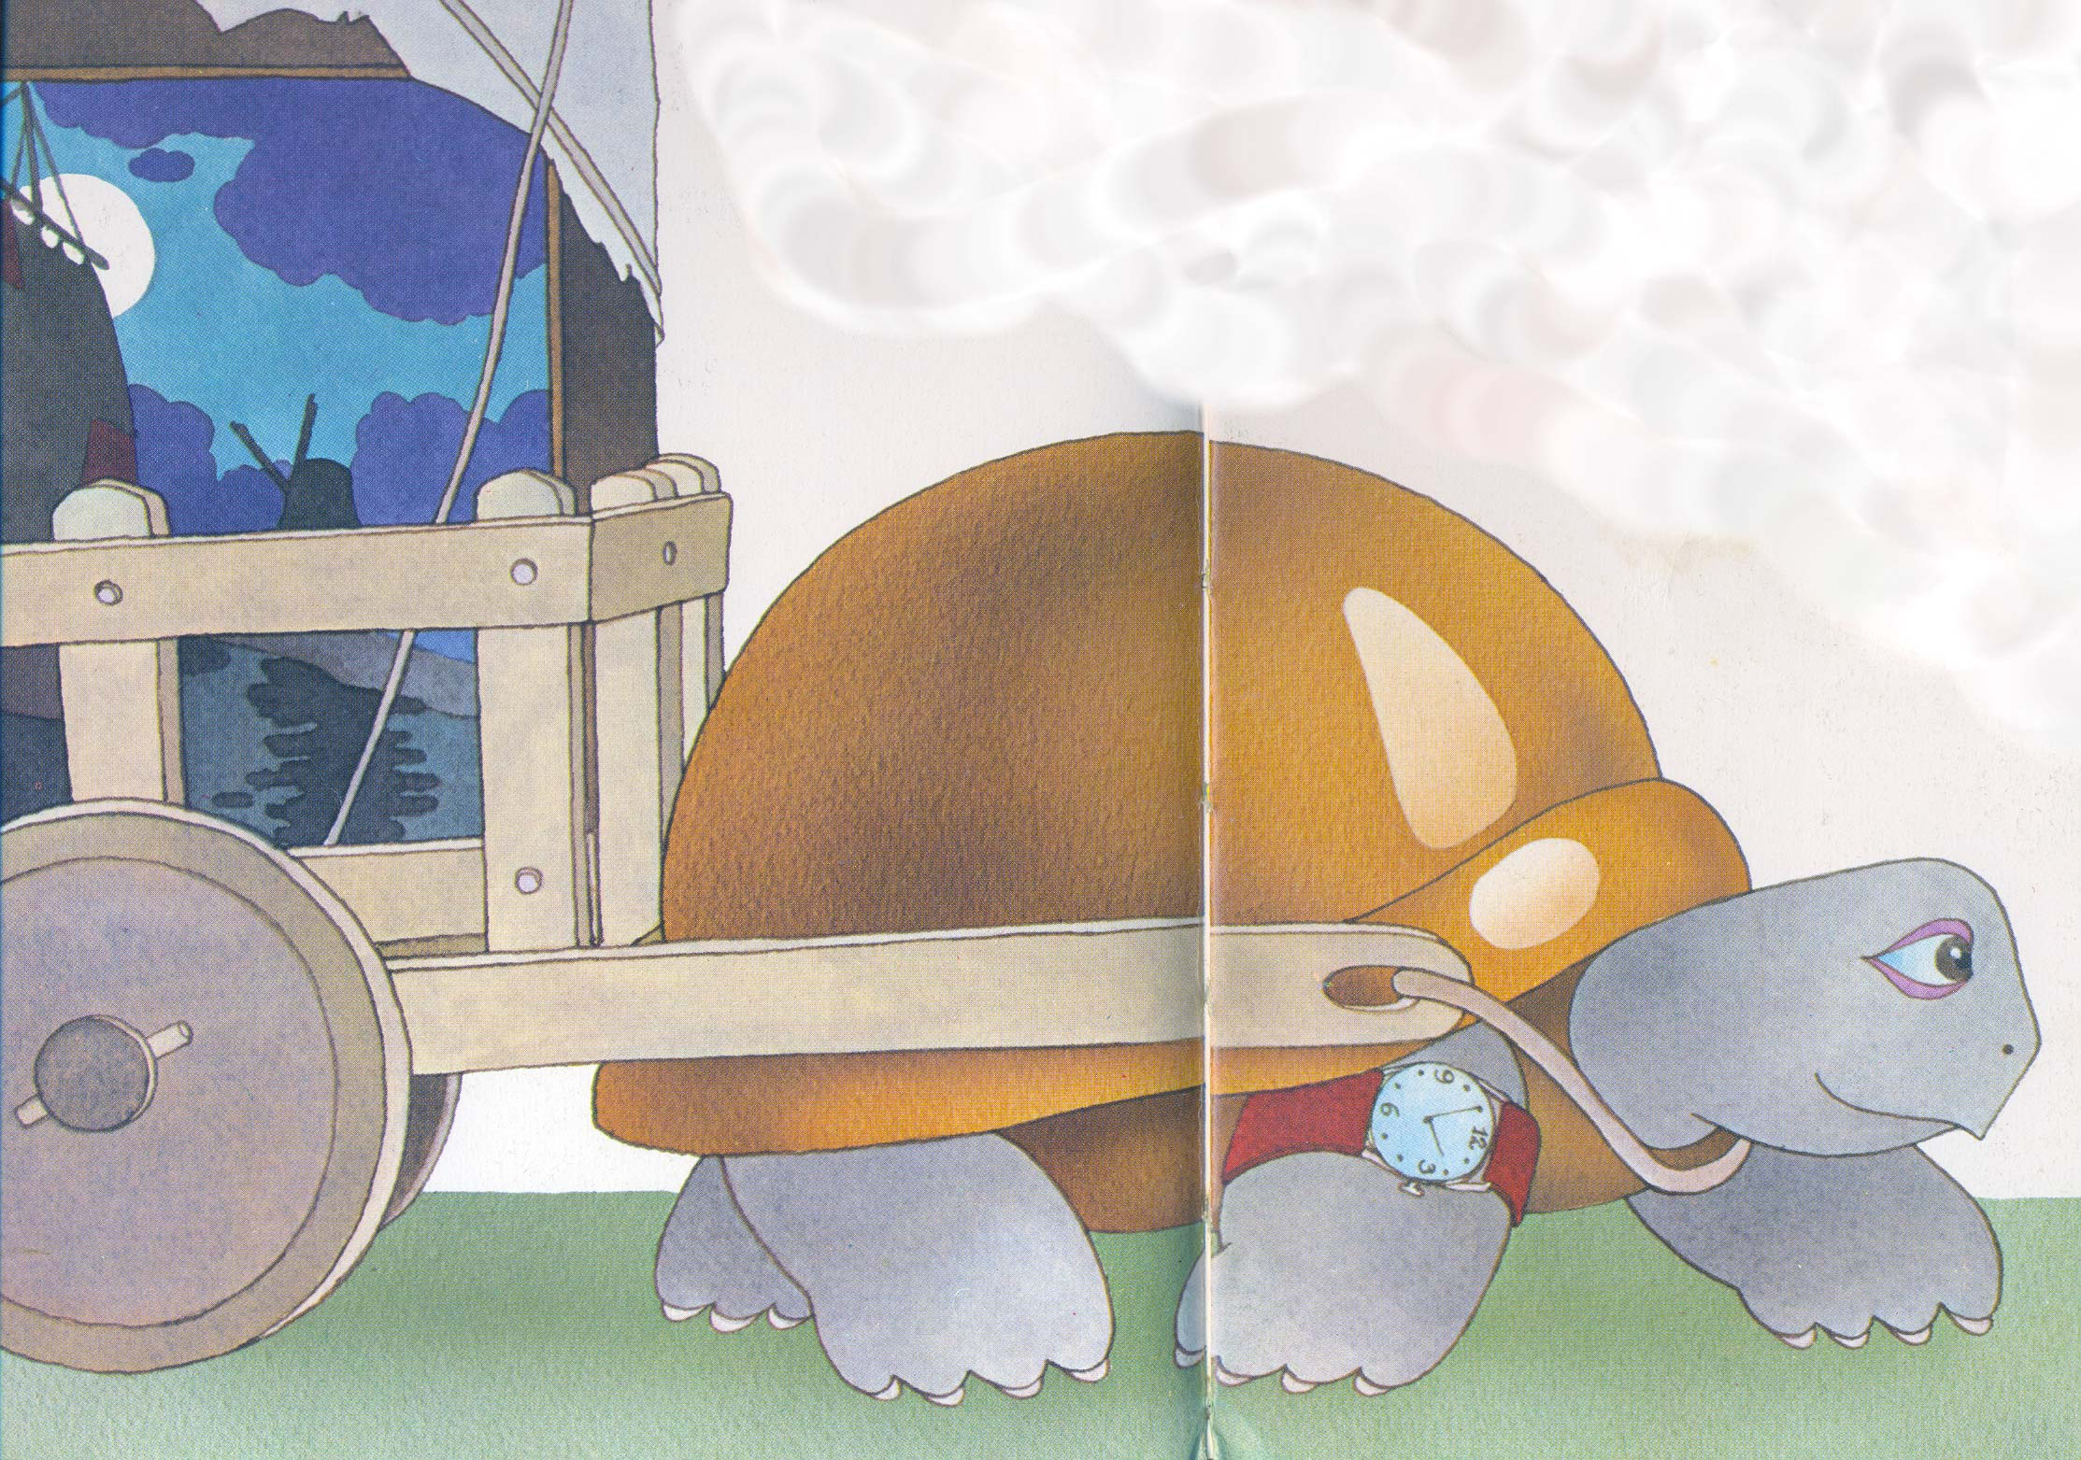
CLEMENTINA PENSÓ: “VAYA, YA HE VUELTO A DECIR UNA TONTERÍA. TENDRÉ QUE
ANDAR CON MUCHO CUIDADO O ARTURO VA A CANSARSE DE TENER UNA MUJER
TAN ESTÚPIDA..” Y SE ESFORZÓ EN HABLAR LO MENOS POSIBLE. ARTURO SE DIO
CUENTA ENSEGUIDA Y AFIRMÓ: TENGO UNA COMPAÑERA ABURRIDA DE VERAS.
NO HABLA NUNCA, Y CUANDO HABLA, NO DICE MÁS QUE DISPARATES.
PERO DEBÍA DE SENTIRSE UN POCO CULPABLE Y, A LOS POCOS DÍAS, SE PRESENTÓ
CON UN PAQUETÓN: “MIRA, HE ENCONTRADO A UN AMIGO MÍO PINTOR Y LE HE
COMPRADO UN CUADRO PARA TI. ESTARÁS CONTENTA ¿NO? DECÍAS QUE EL
ARTE TE INTERESA. PUES AHÍ LO TIENES. ATATELO BIEN PORQUE, CON LO
DISTRAÍDA QUE ERES, YA VEO QUE ACABARÁS POR PERDERLO”.

Slide 11
LA CARGA DE CLEMENTINA AUMENTABA POCO A POCO. UN DÍA SE AÑADIÓ UN FLORERO DE MURANO: “¿NO DECÍAS QUE TE GUSTABA VENECIA? TUYO ES. ÁTALO BIEN PARA QUE NO SE TE CAIGA ¡ERES TAN DESCUIDADA!”

Slide 12
OTRO DÍA LLEGÓ UNA COLECCIÓN DE PIPAS AUSTRIACAS DENTRO DE UNA VITRINA.

Slide 13
DESPUÉS UNA ENCICLOPEDIA, QUE HACÍA SUSPIRAR A CLEMENTINA: ¡SI POR LO MENOS SUPIERA LEER!” LLEGÓ EL MOMENTO EN QUE FUE NECESARIO AÑADIR UN SEGUNDO PISO A LA CASA DE CLEMENTINA

Slide 14
LLEGÓ EL MOMENTO EN QUE FUE NECESARIO AÑADIR UN SEGUNDO PISO A LA CASA DE CLEMENTINA

Slide 15
CLEMENTINA, CON LA CASA DE DOS PISOS A SUS ESPALDAS, YA NO PODÍA NI MOVERSE. ARTURO LE LLEVABA LA COMIDA Y ESTO LE HACÍA SENTIRSE IMPORTANTE: “¿QUÉ HARÍAS TÚ SIN MÍ? “CLARO”, SUSPIRABA CLEMENTINA. “¿QUÉ HARÍA YO SIN TI?

Slide 16
POCO A POCO, LA CASA DE DOS PISOS QUEDO TAMBIÉN COMPLETAMENTE LLENA. PERO YA TENÍAN LA SOLUCIÓN: TRES PISOS MÁS SE AÑADIERON AHORA A LA CASA DE CLEMENTINA

Slide 17
HACÍA MUCHO TIEMPO QUE LA CASA DE CLEMENTINA SE HABÍA CONVERTIDO EN UN RASCACIELOS, CUANDO UNA MAÑANA DE PRIMAVERA DECIDIÓ……

Slide 18
… QUE AQUELLA VIDA NO PODÍA SEGUIR MÁS TIEMPO. SALIÓ SIGILOSAMENTE DE LA CASA Y SE DIO UN PASEO: FUE MUY HERMOSO, PERO MUY CORTO. ARTURO VOLVÍA A CASA PARA EL ALMUERZO, Y DEBÍA ENCONTRARLA ESPERÁNDOLE. COMO SIEMPRE.

Slide 19
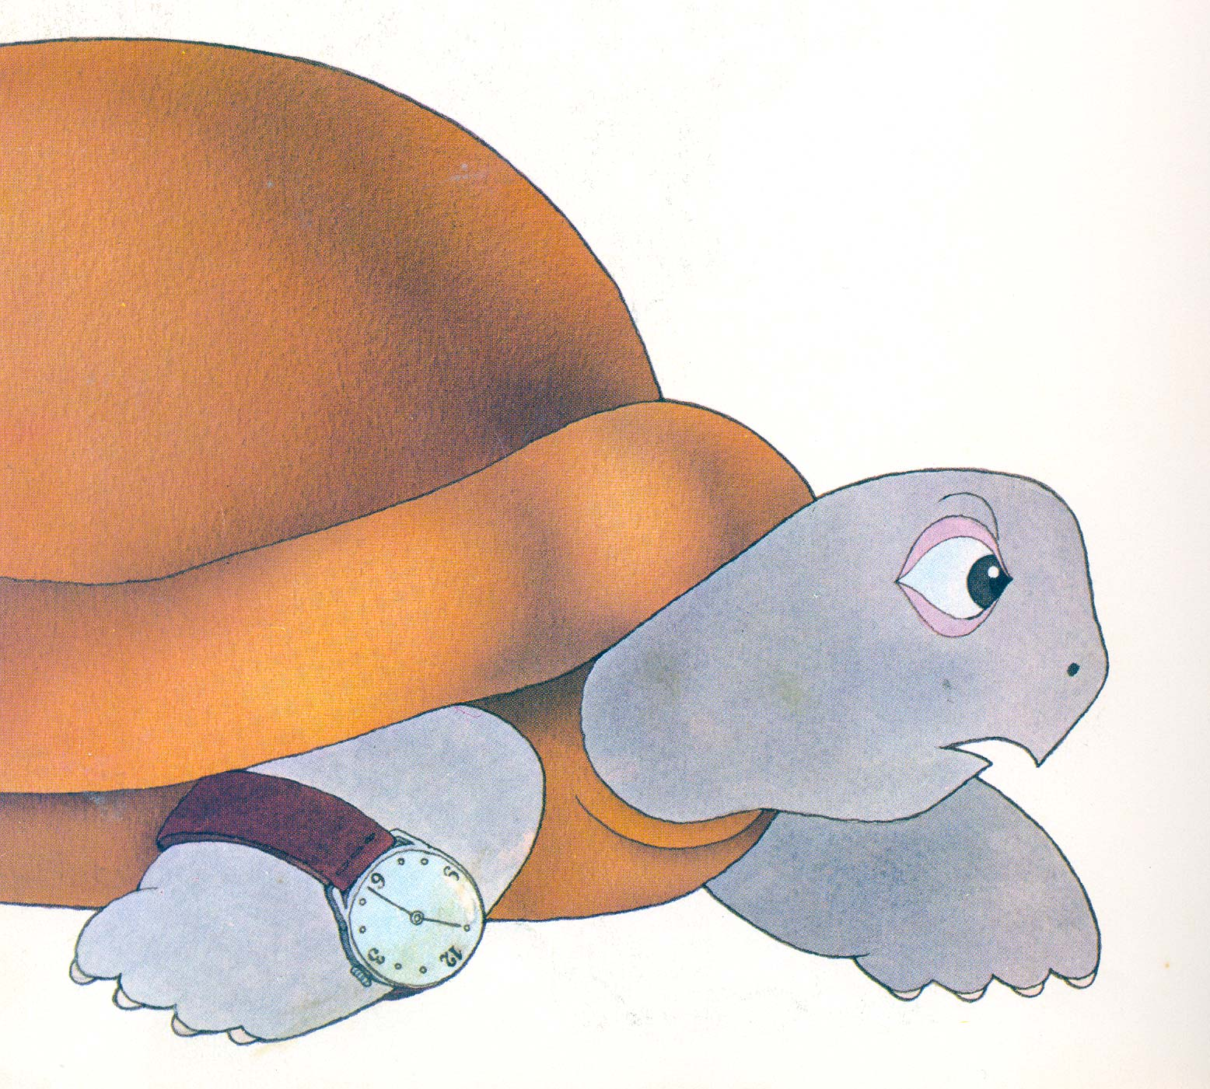
PERO POCO A POCO EL PASEÍTO SE CONVIRTIÓ EN UNA COSTUMBRE Y
CLEMENTINA SE SENTÍA CADA VEZ MÁS SATISFECHA DE SU NUEVA VIDA. ARTURO
NO SABÍA NADA, PERO SOSPECHABA QUE OCURRÍA ALGO: “¿DE QUÉ
DEMONÍOS TE RÍES? PARECES TONTA”, EL DECÍA.

Slide 20
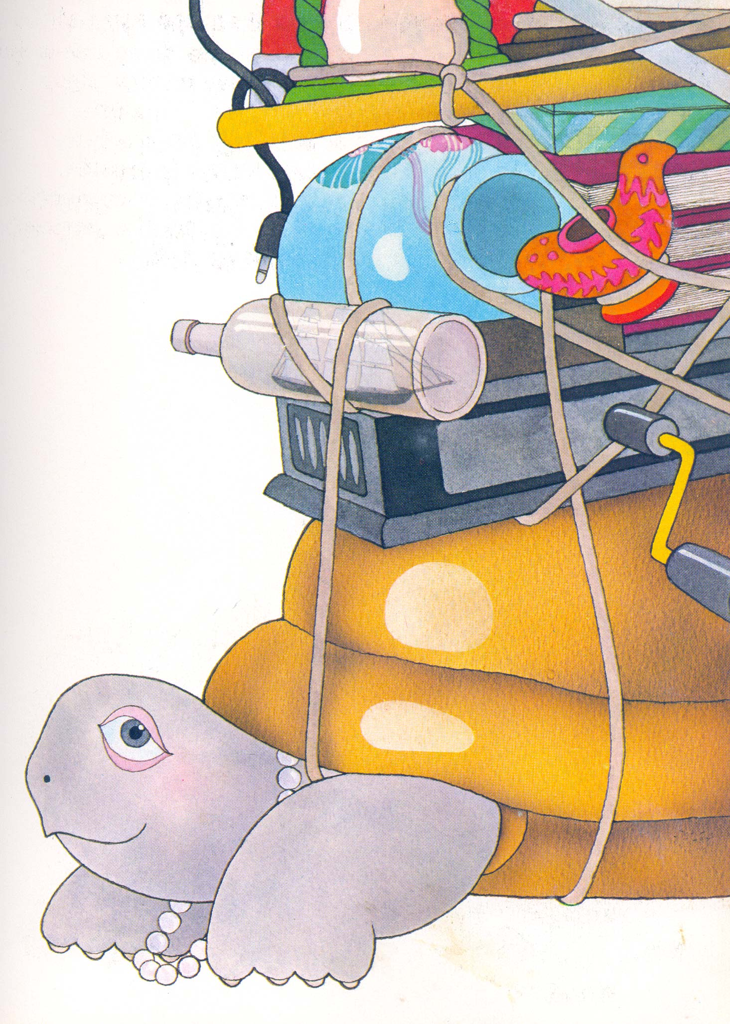
PERO CLEMENTINA, ESTA VEZ,
NO SE PREOCUPÓ EN ABSOLUTO
AHORA SALÍA DE CASA EN CUANTO
ARTURO VOLVÍA LA ESPALDA. Y
ARTURO LA ENCONTRABA CADA
VEZ MÁS EXTRAÑA, Y ENCONTRABA
CADA VEZ LA CASA MÁS
DESORDENADA, PERO CLEMENTINA
EMPEZABA A SER VERDADERAMENTE
FELIZ Y LAS REGAÑINAS DE
ARTURO YA NO LE IMPORTABAN.

Slide 21
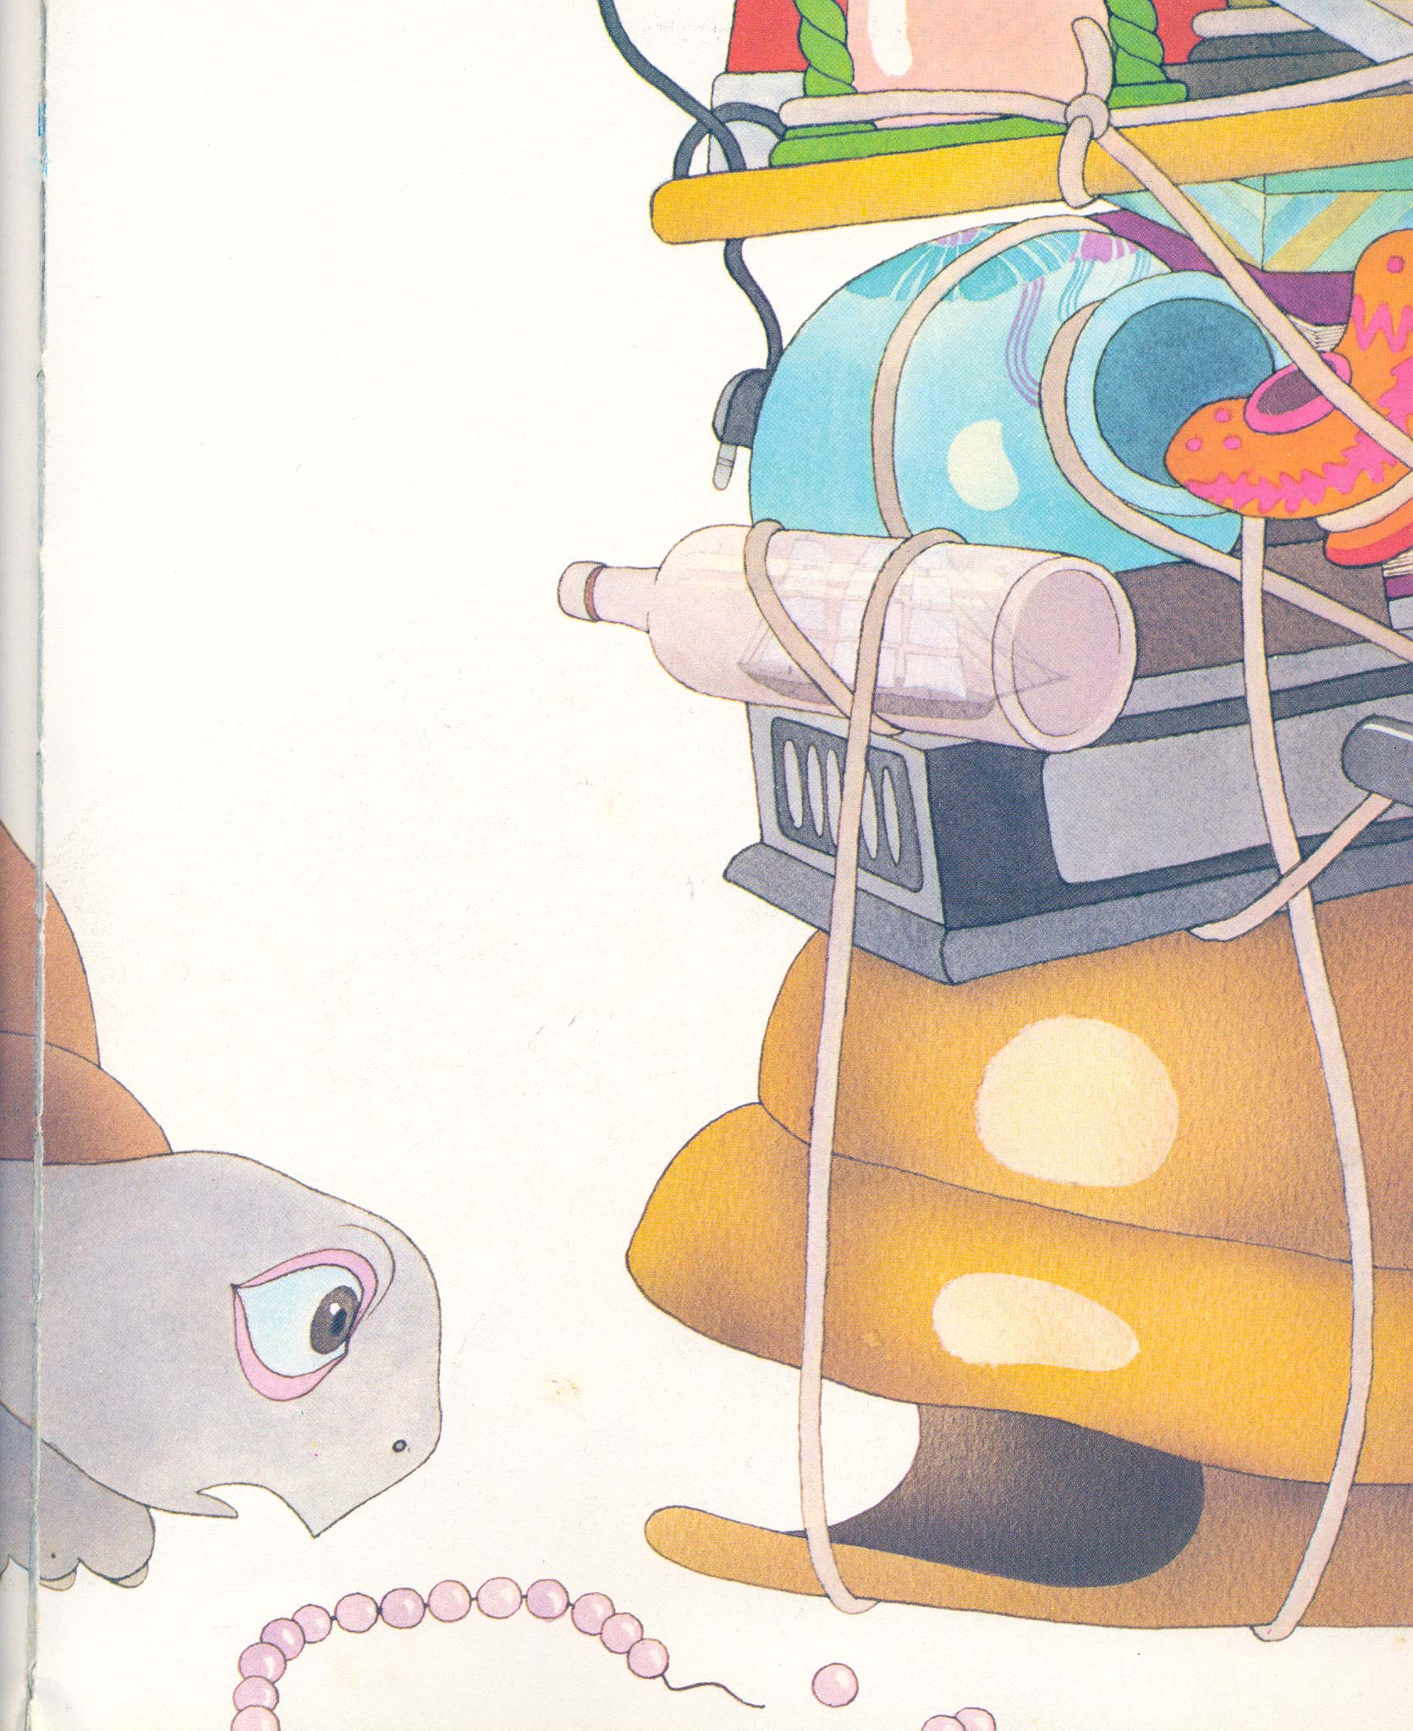
Y UN DÍA ARTURO
ENCONTRÓ LA CASA VACÍA

Slide 22
SE ENFADÓ MUCHÍSIMO, NO ENTENDIÓ NADA Y, AÑOS MÁS TARDE, SEGUÍA CONTÁNDOLES A SUS AMIGOS: “REALMENTE ERA UNA INGRATA LA TAL CLEMENTINA, NO LE FALTABA DE NADA. ¡VEINTICINCO PISOS TENÍA SU CASA, Y TODOS LLENOS DE TESOROS!”

Slide 23
LAS TORTUGAS VIVEN MUCHÍSIMOS AÑOS, Y ES POSIBLE QUE CLEMENTINA SIGA VIAJANDO FELIZ POR EL MUNDO. ES POSIBLE QUE TOQUE LA FLAUTA Y HAGA HERMOSAS ACUARELAS DE PLANTAS Y FLORES.
SI ENCUENTRAS UNA TORTUGA SIN CASA, INTENTA LLAMARLA
“¡CLEMENTINA, CLEMENTINA!” Y SI TE CONTESTA, SEGURO QUE ES ELLA

